Slide 1
INF1900: PROJET DE CONCEPTION D’UN SYSTÈME EMBARQUÉ PREMIER COURS: INTRODUCTION ET FONCTIONNEMENT
Jérôme Collin, ing. M.Sc.A
Responsable du cours et enseignant
Département de génie informatique
et génie logiciel

Slide 2
Intervenants :
INF1900 Introduction au cours 2
Responsables du cours:
Jérôme Collin, maître d’enseignement, bureau M-4013, poste 5060
Aide technique supplémentaire:
Laurent Tremblay, analyste, bureau M-4011
Intervenants HPR:
En relation avec le cours INF2205
On les reverra dans le cours

Slide 3
Intervenants (suite) :
INF1900 Introduction au cours 3
Chargés de laboratoire:
2 par section
1 pour chaque bloc de 3 heures
Répétiteurs:
Aide au chargé durant les périodes de laboratoire uniquement.
La page principale du site web du cours liste ces intervenants en en-tête. L’information est plus complète dans le début du plan de cours.

Slide 4
Aujourd’hui :
INF1900 Introduction au cours 4
Plan de cours (abrégé)
Le matériel et la programmation
Site web du cours et Discord
Laboratoire, chargés et répétiteurs
Développement durable et introduction au travail pratique 1
Introduction au simulateur et au robot
Les cours et l’horaire de la session
L’assurance qualité
Présentiel et distance
Etc..

Slide 5
Cours et laboratoire:
INF1900 Introduction au cours 5
Le cours:
Lundi soir, en présence mais aussi à distance régulièrement.
Pas toujours 3 heures.
Pratiquement plus aucun de cours dans les dernières semaines.
Avec un ou un invité le plus souvent possible.
Les laboratoires:
Au L-3818, 6 heures par semaine
On utilisera Discord légèrement (vous avez reçu un courriel pour aller vers le site).
On veut vraiment une présence au laboratoire avec l’utilisation du vrai montage!!!

Slide 6
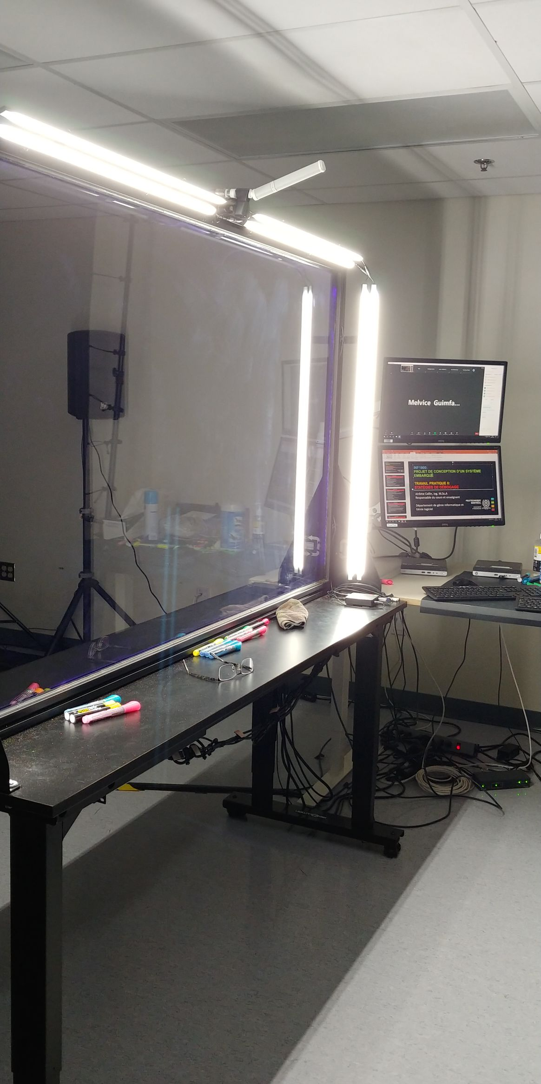
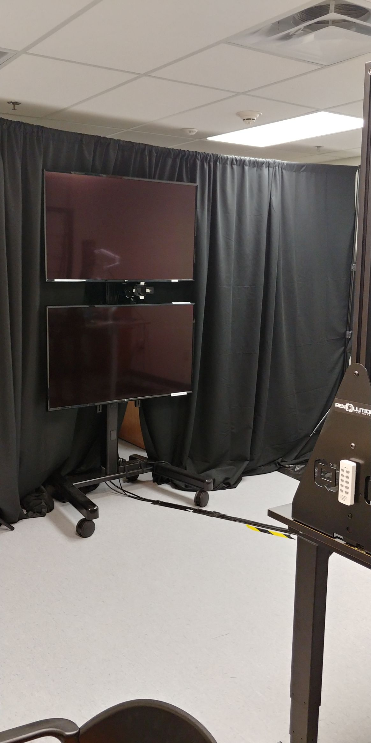
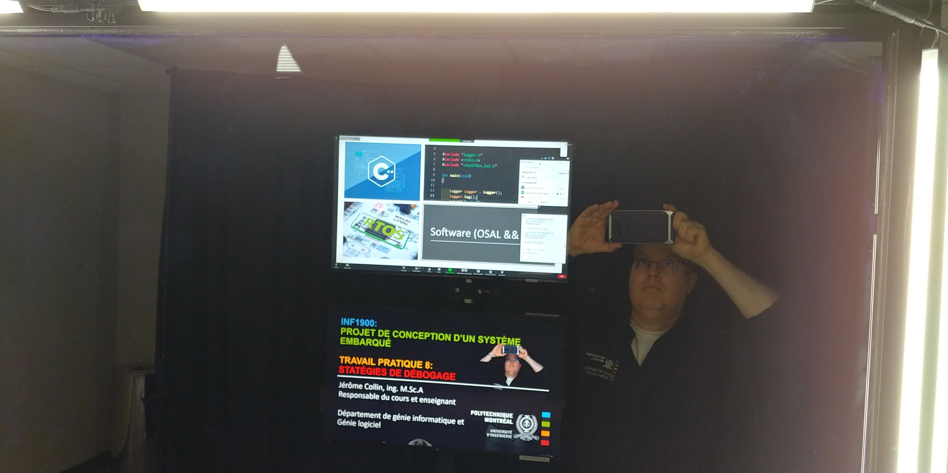
Cours de certaines semaines à venir avec un Tableau lumineux:
INF1900 Introduction au cours 6

Slide 7
Raisons du cours projet :
INF1900 Introduction au cours 7
Nature du projet intégrateur:
Accent sur la pédagogie par projet
Travail en équipe
Travaux pratiques et projet final
Aspects importants:
Aspects matériels (INF1500 et INF1600)
Aspects de programmation (INF1007 et INF1015)
Communication orale et écrite, HPR (INF1040 et INF2205)
Corequis:
INF1600, (INF1015) et INF2205

Slide 8
Semaines 1 à 6 en équipe de deux :
INF1900 Introduction au cours 8
Semaine 1: Intro au robot et au simulateur
Semaine 2: Machine à états finis logicielle (programme corrigé)
Semaine 3: Pulse Width Modulation généré de façon logicielle
Semaine 4: Ressources matérielles internes (important pour un quiz par la suite)
Semaine 5: Mémoire externe (sur robot seulement)
Semaine 6: Conversion analogique/numérique (programme corrigé)

Slide 9
Semaines 7 à 13 en équipe de 4 :
INF1900 Introduction au cours 9
Semaine 7: Travail logiciel sur les Makefile et Git (à remettre)
Semaine 8: Stratégies de débogage
Semaine 9: Machine virtuelle (entrevue de laboratoire)
Semaines 10 à 13: Développement du système complet (projet)
Suivi du projet
Rencontre HPR
Semaine 14: Évaluation finale.

Slide 10
Précision sur l’évaluation :
INF1900 Introduction au cours 10
Quiz
Une heure, choix multiple sur Moodle
Entrevue de laboratoire
L’étudiant et l’équipe doivent répondre à une série de questions de façon orale par équipe avec le code écrit comme point de départ.
Programme remis
3 corrigés, attention particulière portée à la qualité du code. Le chargé de laboratoire vérifiera que la rédaction de chaque programme respecte et exploite adéquatement les concepts fondamentaux de la programmation.
Rapport et code sur les librairies
Exercice sur les Makefiles avec explications dans un rapport du fonctionnement du système de compilation réalisé

Slide 11
Précision sur l’évalution (suite) :
INF1900 Introduction au cours 11
Projet final:
Système complet: Le système doit, à la fin de la session, pouvoir fonctionner correctement en respectant certaines règles.
Sur simulateur si on reste à distance mais avec montage physique si on retourne en présentiel
Présentation orale finale:
Sous forme de présentation par affiche.

Slide 12
Pondération :
INF1900 Introduction au cours 12
Nature | Nombre | Pondération
Quiz | 1 | 30 %
Entrevue | 1 | 10 %
Programme | 3 | 5 % chacun (15 % total)
Rapport + code sur les Makefiles | 1 | 10 %
Projet | 1 | 35 %
Présentation orale | 1 | 10 %

Slide 13
Qualité du code :
INF1900 Introduction au cours 13
On insiste un peu plus depuis quelques sessions.
Les chargés seront assez sévères lors de la correction.
On aura des interventions sur la qualité du code et sur l’utilisation de Git.

Slide 14
12 qualités de l’ingénieur :
INF1900 Introduction au cours 14
On poursuit ce qui a été introduit en INF1040
On fera des mesures dans le cours (indications à venir)
L’analyse de problèmes, l’investigation, la conception, l’utilisation d’outils d’ingénierie et le travail en équipe seront particulièrement à l’avant-plan.
On semble avoir eu de bons commentaires suite à la dernière visite du BCAPG.

Slide 15
Le robot et sa programmation :
INF1900 Introduction au cours 15
Pourquoi un robot?
Aspects mécaniques
Aspects électriques
2 microcontrôleurs
Programmation par port USB
VS Code, sous Linux
Make, make install
Premier projet un peu ludique!

Slide 16
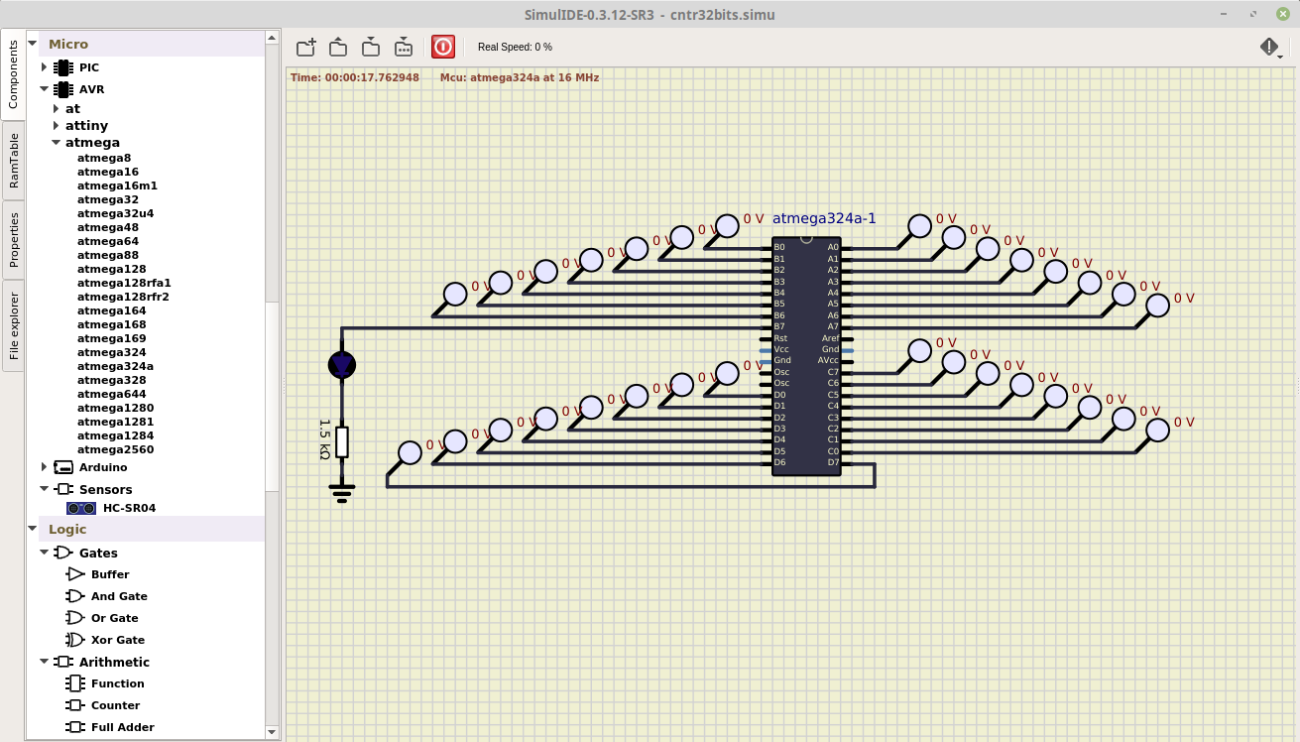
Et pourquoi un simulateur ? :
INF1900 Introduction au cours 16
Pour pouvoir travailler à la maison sans robot.
Pour apprécier la différence entre un simulateur et un vrai montage.

Slide 17
Le site web du cours :
INF1900 Introduction au cours 17
Pour la partie technique: un peu sur Moodle mais la majorité de l’information à https://cours.polymtl.ca/inf1900/
Plan de cours (complet)
Travaux pratiques (plus importante section)
Guides pratiques et vidéos (complémentaire)
Sections matériel et logiciel (points précis)
Références (pour aller plus loin)
Fichiers : pour avoir comment le robot est fait
Évaluation (notes, aspects de groupe)

Slide 18
Équipes :
INF1900 Introduction au cours 18
Équipes de 2 formées librement par les étudiants (à la remise d’un robot)
Équipes de 4 plus tard, formée de 2 équipes de 2
Est-ce possible de respecter les mêmes équipes dans le cours HPR et dans ce cours : probablement pas...
Il pourrait y avoir une équipe de 3 s’il y a un nombre impair d’étudiants dans la section. Cette situation donnera donc une équipe de 5 avec une réunion avec une équipe de deux.
Il pourrait y avoir une équipe de 6 (3 fois deux) s’il y a un nombre impair d’équipe de deux dans la section. Souvent, je préfère former deux équipes de 5 dans un tel cas.

Slide 19
Casiers :
INF1900 Introduction au cours 19
Vous êtes 300 étudiants, il nous manque de casiers.
On va mettre deux équipes (boîtes de robots) par casiers.
Ça a plutôt bien fonctionné l’hiver passé.
Votre numéro sur la boîte de robot est votre numéro d’équipe.
Pour déduire votre numéro de casier à partir du numéro d’équipe:
Diviser le numéro par deux.
Ajouter 0,5 pour un numéro d’équipe impaire et 0 pour un numéro d’équipe pair
Exemple: les équipes 5 (5/2 = 2.5 et on ajoute 0.5) et 6 (6/2 = 3) partagent laa case numéro 3.
Respecter bine votre numéro de casier, sinon, on coupe le cadenas!
Vous devez fournir le cadenas. Les cases sont déjà disponibles.
On va essayer d’avoir deux équipes de la même section de laboratoire dans le même casier pour faciliter la communication entre les deux équipes.

Slide 20
Équipes (suite) :
INF1900 Introduction au cours 20
Règlements 6.5 et 6.6, note 2 de l’annuaire de Polytechnique, pour les cours avec projet:
« il n’est pas possible de s’inscrire ni de se désinscrire après la première moitié de la période de modifications aux choix de cours, dans un cours dont la formule pédagogique prévoit un projet d’équipe majeur (tel que justifié dans l’analyse de cours), à moins d’autorisation du professeur. »
«il n’est pas possible d’abandonner un cours dont la formule pédagogique prévoit un projet d’équipe majeur (tel que justifié dans l’analyse de cours), à moins d’autorisation du professeur. »

Slide 21
Modalité d’application M13 :
INF1900 Introduction au cours 21
La formule pédagogique de certains cours prévoit la réalisation de projets en équipes. Dès que les équipes sont formées, il n’est plus possible d’en ajouter ou d’en retirer des membres sans mettre en jeu l’atteinte des objectifs du cours. C’est pourquoi certains règlements s’appliquent à ces cours-projets :
restriction pour une inscription tardive (règlement 6.5)
restriction pour un abandon après inscription (règlement 6.6).

Slide 22
L’importance du courriel :
INF1900 Introduction au cours 22
Il est important de lire et répondre à vos courriels
Il est aussi important de ne pas avoir une boîte de courriels pleine qui ne reçoit plus de courriels…
Ne pas m’envoyer de courriel provenant d’adresses telles que big_rocket@hotmail.com ou speedygab@gmail.com
Je ne connais pas qui vous êtes par votre nom...
Je ne suis pas votre ami sur Facebook…
Indiquer votre numéro d’équipe et de section de laboratoire dans nos échanges si possible.

Slide 23
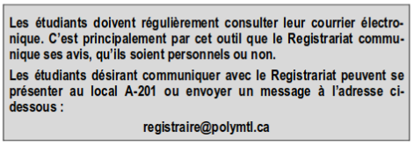
L’importance du courriel (suite) :
INF1900 Introduction au cours 23
Tiré des règlements de Polytechnique:

Slide 24
Discord pour les laboratoires :
INF1900 Introduction au cours 24
Bien lire les règlements sur le site :
On doit impérativement changer son nom pour lui donner une forme précise de façon à pouvoir être bien identifiable sur le site: <no-d’équipe>-<PrénomNom>. Donc, par exemple, 34-JérômeCollin
Avoir un langage correct et un respect dans les commentaires, questions et explications placées sur le site
Respecter le sujet pour lequel chaque canal du site est prévu.
Ça peut mener à l’exclusion du site… et du cours!
On va répondre un peu moins vite sur Discord. On veut favoriser l’expérience en présentiel au laboratoire.

Slide 25
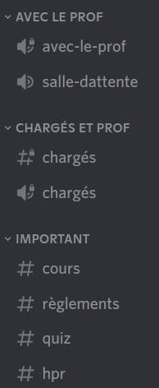
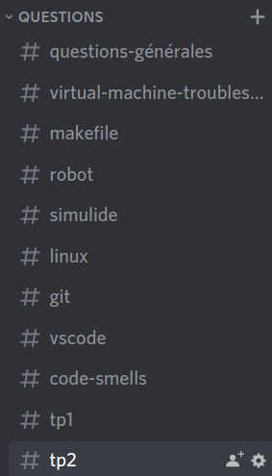
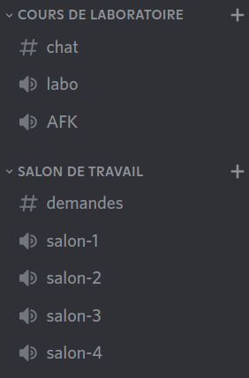
Aperçu :
INF1900 Introduction au cours 25

Slide 26
Le robot riche en substances rares :
INF1900 Introduction au cours 26
Les puces électroniques fonctionnent à partir de métaux souvent rares (Iridium, Tantale, Gallium, Niobium, Cobalt, etc…)
Augmentation énorme de la demande en métaux (rares) dans le monde.
Coûts croissants (en argent et en énergie) pour les extraire des gisements.
Production concentrée dans quelques pays pour plusieurs métaux.
Tension à venir dans l’approvisionnement, pas une ressource infinie.
Problèmes environnementaux importants (déchets, recyclage, réutilisation, etc.)

Slide 27
Deux articles intéressants sur le sujet :
INF1900 Introduction au cours 27
Un sur le sable (silicate) de Caroline du Nord pour la fabrication des puces informatiques:
https://www.wired.com/story/book-excerpt-science-of-ultra-pure-silicon/
Un sur l’étain extrait des côtes de l’Indonésie:
http://www.lapresse.ca/techno/201701/11/01-5058416-en-indonesie-ils-risquent-leur-vie-pour-letain-des-telephones.php

Slide 28
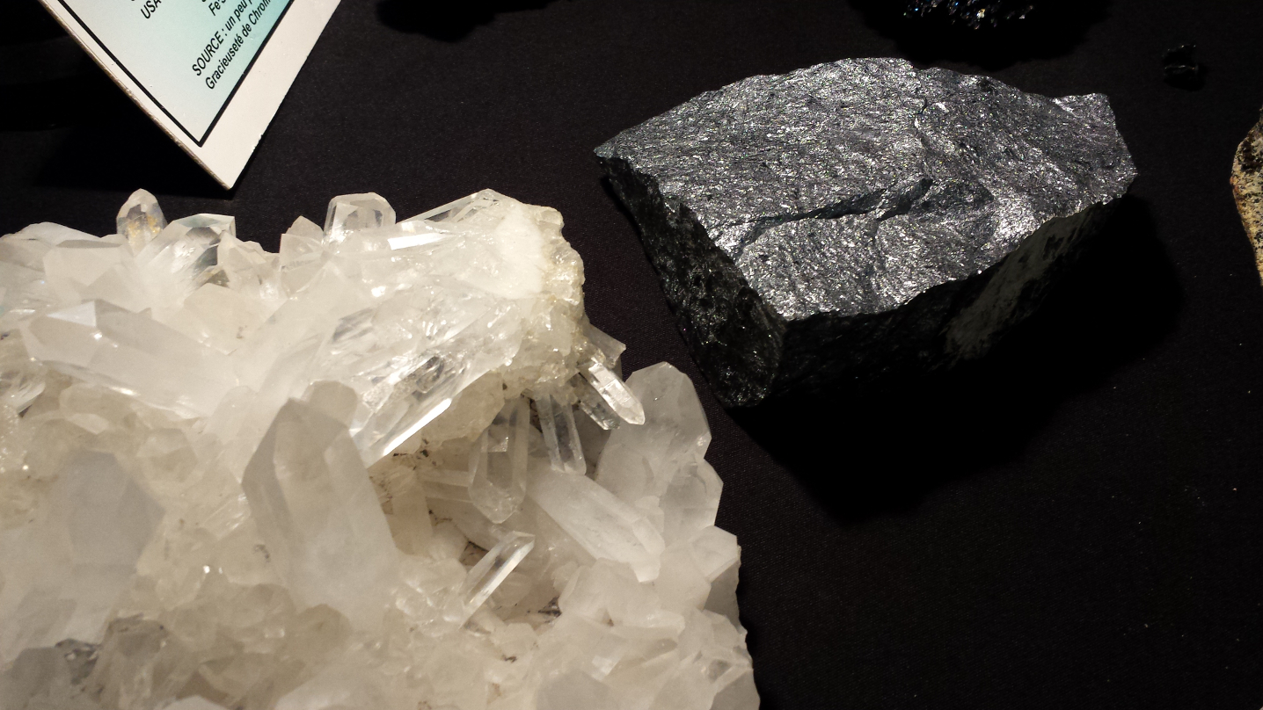
Substances de base :
INF1900 Introduction au cours 28
Cuivre (Rouyn-Noranda) :
Quartz et silicium :

Slide 29
Perspectives de développement durable :
INF1900 Introduction au cours 29
Plus spécifiquement, l’environnement:
Environnement
Le robot est un objet dont la création exploite des ressources de
l’environnement et qui devra avoir
une fin de vie avec retour de
ressources dans l’environnement,
le tout de façon durable.
Société
Économie

Slide 30
Perspectives de développement durable :
INF1900 Introduction au cours 30
Dans le cours, plus spécifiquement, les gens proches de vous dans le laboratoire (société).
Environnement
Société
Économie
Attention, plusieurs personnes
À l’étroit dans un laboratoire.
Pensez à vos actions et vos
voisins lors du travail manuel.
Respect et entraide.

Slide 31
Assemblage et montage :
INF1900 Introduction au cours 31
On ne fera pas le montage du robot
Rendu compliqué à plus de 200 étudiants à l’hiver...
Local peu adapté au montage
Difficile depuis la période de la Covid…
Chaîne d’approvisionnement instable
Prix des pièces en augmentation
Reste un objectif moins important
On utilisera tout de même le robot déjà monté.
On fera quand même le sertissage des fils
Reste peut-être plus important que la soudure pour nous, dans un certain sens
Utile pour être plus autonome pour le reste du cours
Reste simple à faire (environ 30 minutes)

Slide 32
Pour le sertissage :
INF1900 Introduction au cours 32
Il faut obligatoirement bien regarder la vidéo!
Il faut bien lire les instructions!
Il faut avoir les bonnes couleurs pour les fils!
Il faut emprunter une paire de pinces spécialiser pour bien réaliser le travail!
Il faut prendre le temps de bien faire le travail!
Il faut laisser sa carte étudiante en échange pour avoir la paire de pinces pour une trentaine de minutes!

Slide 33
Articles à se procurer :
INF1900 Introduction au cours 33
Se procurer un robot cette semaine
Le numéro d’équipe est sur la boîte. Important:
Numéro de comptes Git (à venir)
Numéro de casier (directement)
Votre numéro d’équipe
Aucun frais
Un par équipe de deux
Vient avec outils, câble USB.
Est à remettre à la fin de la session!

Slide 34
Autres articles :
INF1900 Introduction au cours 34
Lunettes protectrices (environ $15) à la Coopoly
Piles 9V et AA (et chargeur) (à la Coopoly ou ailleurs)
Aucun livre obligatoire pour la partie technique
Toute la documentation est sur le site web
Des capteurs vous seront fournis plus tard dans la session.

Slide 35
En terminant :
INF1900 Introduction au cours 35
Les quatre principes suivants ont pour but de rendre le temps en laboratoire agréable pour tous.
Ponctualité: être en classe ou au laboratoire aux heures prescrites.
Participation: être présent(e) et impliqué(e) lors des activités.
Politesse: être conscient(e) et respectueux(se) des autres.
Propreté: préserver l'environnement du local de classe quand on y sera (et aussi dans votre code!)

Slide 36
Conclusion :
INF1900 Introduction au cours 36
Lisez bien les instructions sur le site web.
Coordonnez-vous avec votre coéquipier le plus tôt possible.
Ayez Linux et SimulIDE bien en place pour travailler.
Joignez-vous à Discord au plus tôt.
Surveillez bien vos courriels.
Faire le travail pratique 1 dès cette semaine.

